Slide 1

REST API
Выполнил
Студент 1 курса магистратуры
Свиридов Владислав Александрович
г. Санкт-Петербург
2022

Slide 2
Что такое Rest API?
REST API — это способ взаимодействия сайтов и веб-приложений с сервером. Его также называют RESTful.
API - (Application Programming Interface) — это код, который позволяет двум приложениям обмениваться данными с сервера. На русском языке его принято называть программным интерфейсом приложения. | REST (Representational State Transfer) — это способ создания API с помощью протокола HTTP. На русском его называют «передачей состояния представления».
2

Slide 3
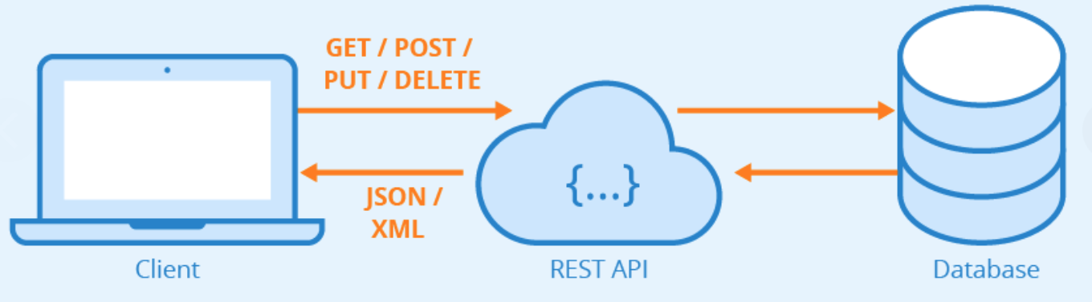
Что такое Rest API?
REST API применяют везде, где пользователю сайта или веб-приложения нужно предоставить данные с сервера. В настоящее время это самый распространенный способ организации API. Он вытеснил ранее популярные способы SOAP и WSDL.
3

Slide 4
7 принципов написания Rest API интерфейсов
Начало от нуля
Отсутствие записи состояния клиента
Кэшируемость
Клиент-сервер
Единство интерфейса
Многоуровневость системы
Предоставление кода по запросу
4

Slide 5
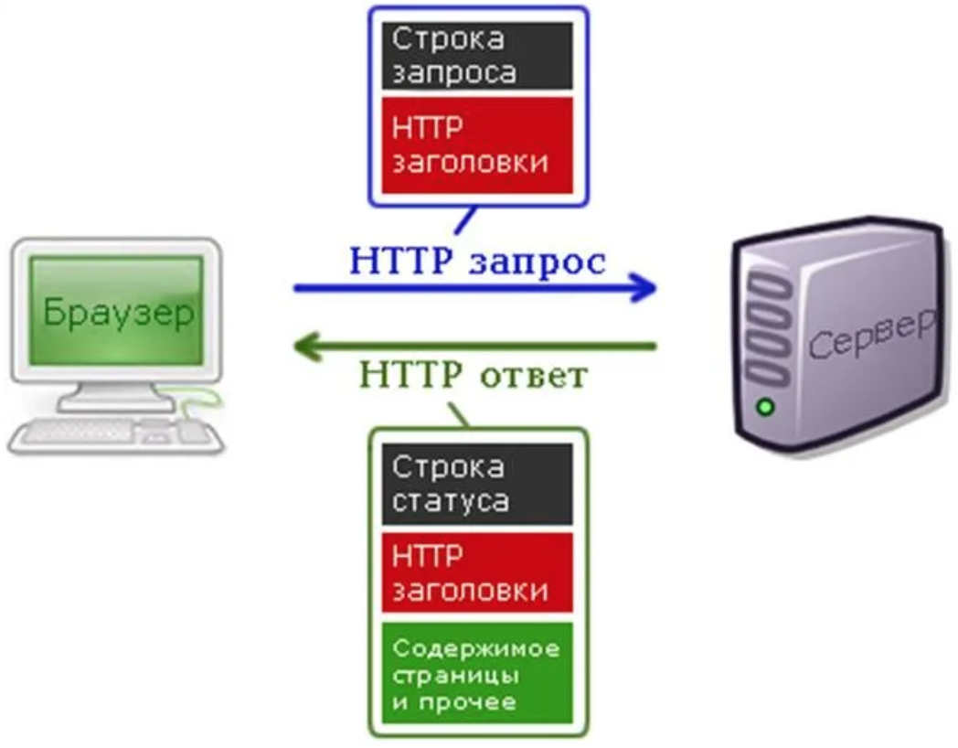
Архитектура
REST API основывается на протоколе передачи гипертекста HTTP (Hypertext Transfer Protocol). Это стандартный протокол в интернете, созданный для передачи гипертекста.
5

Slide 6
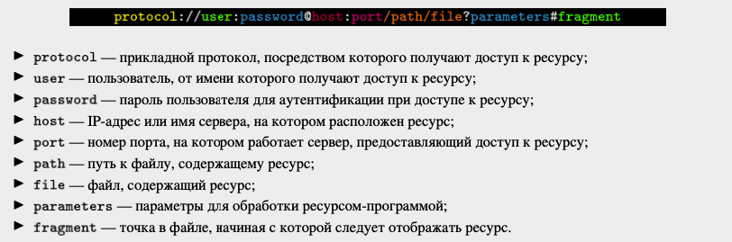
URL
Каждый объект на сервере в HTTP имеет свой уникальный URL-адрес в строгом последовательном формате.
6

Slide 7
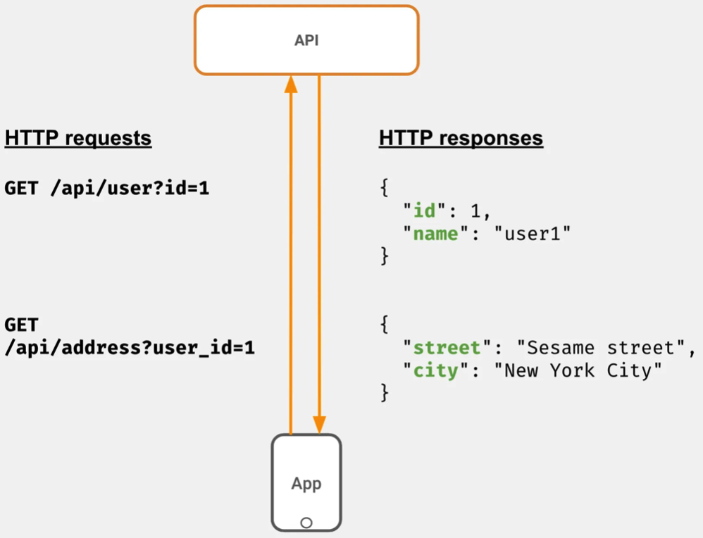
Клиент-серверное взаимодействие
Между клиентом и сервером API существует запрос и ответ. Клиент и сервер могут быть основаны на любом языке, но HTTP - это протокол, используемый для передачи сообщения. Этот шаблон запроса и ответа, по сути, является принципом работы API REST.
7

Slide 8
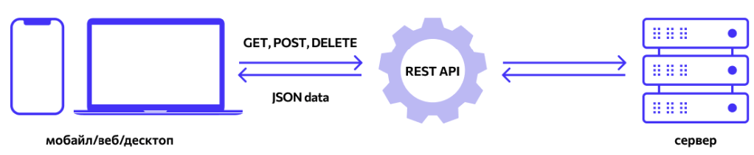
Методы REST
GET (получение информации о данных или списка объектов)
DELETE (удаление данных)
POST (добавление или замена данных)
PUT (регулярное обновление данных)
8

Slide 9
Методы REST
Ресурс | GET | POST | PUT | DELETE
/phone | Возвращает список всех телефонов | Создает новый телефон | Массовое обновление телефонов | Удаление всех телефонов
/phone/apple | Возвращает список определенной марки | Создает новый телефон определенной марки | Обновление конкретной марки | Удаление конкретной марки
9

Slide 10
REST запрос и ответ
Общая структура REST-запроса
<Метод HTTP><Идентификатор запрашиваемого ресурса><Версия HTTP>
Общая структура REST-ответа
<Версия HTTP><Код состояния><Поясняющая фраза>
Первая цифра кода состояния определяет класс ответа. Имеется 5 значений первой цифры:
1xx Информационные коды – запрос получен, продолжается обработка.
2xx Успешные коды – действие было успешно получено, понято и обработано.
3xx Коды перенаправления – для выполнения запроса должны быть предприняты дальнейшие действия.
4хх Коды ошибок клиента – запрос имеет ошибку синтаксиса или не может быть выполнен.
5xx Коды ошибок сервера – сервер не в состоянии выполнить допустимый запрос.
10

Slide 11

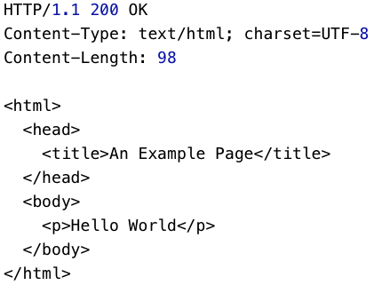
HTTP запрос и ответ
Простой HTTP-запрос
Простой HTTP-ответ
11

Slide 12

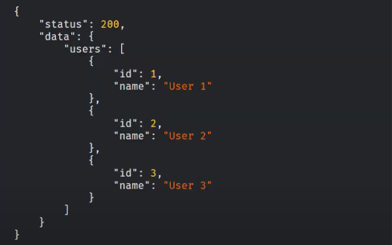
REST запрос и ответ
Плохой REST ответ от сервера
Хороший REST ответ от сервера
Во-первых данный вариант полностью зависит от верстки у клиента, и если на клиентской стороне произойдут какие-то изменения, то придется переделывать и серверную часть. Во-вторых, клиентом может быть не только браузер, но и например приложение, и следовательно ответ должен быть другим.
В данном ответе используются только чистые абстрактные данные, которые можно использовать при любой верстке.
12

Slide 13
Заключение
REST API применяют везде, где пользователю сайта или веб-приложения нужно предоставить данные с сервера. Например, при нажатии иконки с видео на видеохостинге REST API проводит операции и запускает ролик с сервера в браузере. В настоящее время это самый распространенный способ организации API.
13

Slide 14

Спасибо за внимание!

